Slide 1
纯免费PPT即点即下载，无注册、无套路
http://gitppt.com
不信你试试（狗头）
策划书写作培训
商务实践中心

Slide 2
？
纯免费PPT即点即下载，无注册、无套路
http://gitppt.com
不信你试试（狗头）
策划书就是对某个未来的活动或事件进行策划，并展现给读者的文本
策划书

Slide 3
纯免费PPT即点即下载，无注册、无套路
http://gitppt.com
不信你试试（狗头）
种类
策划书
商业策划
企业策划
营销策划
活动策划
项目策划
……

Slide 4
纯免费PPT即点即下载，无注册、无套路
http://gitppt.com
不信你试试（狗头）
目录
策划书基本内容
content
策划书基本格式
content

Slide 5
纯免费PPT即点即下载，无注册、无套路
http://gitppt.com
不信你试试（狗头）
策划书基本内容

Slide 6
纯免费PPT即点即下载，无注册、无套路
http://gitppt.com
不信你试试（狗头）
策划书基本内容
活动简介
活动背景（为什么要举办）
活动主题
活动目的及意义 （能学到什么）
活动时间、地点、内容
活动口号
活动对象（谁参加）
主办单位
活动规则
活动内容
宣传方案
预算
物资
可行性分析
场地申请及布置
应急方案
附录
Notes:
8 、应急方案 34
9 、附录 38
9.1、报名方式及报名表 38
纸质报名表回收地址及联系方式 40
9.2、奖项设置 40
9.3、办公自动化发文 40
9.4、邀请函： 42
9.5、QQ信息： 42
9.6、荧光脚印的效果图 43

Slide 7
纯免费PPT即点即下载，无注册、无套路
http://gitppt.com
不信你试试（狗头）
策划书基本内容
活动简介
活动内容
活动前期宣传
中期宣传
后期宣传
宣传方案
预算
物资
可行性分析
场地申请及布置
应急方案
附录
Notes:
8 、应急方案 34
9 、附录 38
9.1、报名方式及报名表 38
纸质报名表回收地址及联系方式 40
9.2、奖项设置 40
9.3、办公自动化发文 40
9.4、邀请函： 42
9.5、QQ信息： 42
9.6、荧光脚印的效果图 43

Slide 8
纯免费PPT即点即下载，无注册、无套路
http://gitppt.com
不信你试试（狗头）
策划书基本内容
活动简介
活动内容
宣传方案
活动流程
活动工作安排
预算
物资
可行性分析
活动前期宣传
中期宣传
后期宣传
场地申请及布置
应急方案
附录
报名方式及报名表
纸质报名表回收地址及联系方式
奖项设置
办公自动化发文
邀请函：
QQ信息：
Notes:
8 、应急方案 34
9 、附录 38
9.1、报名方式及报名表 38
纸质报名表回收地址及联系方式 40
9.2、奖项设置 40
9.3、办公自动化发文 40
9.4、邀请函： 42
9.5、QQ信息： 42
9.6、荧光脚印的效果图 43

Slide 9
纯免费PPT即点即下载，无注册、无套路
http://gitppt.com
不信你试试（狗头）
策划书基本内容
活动简介
活动内容
活动前期宣传
中期宣传
后期宣传
宣传方案
预算
物资
可行性分析
场地申请及布置
应急方案
附录
Notes:
8 、应急方案 34
9 、附录 38
9.1、报名方式及报名表 38
纸质报名表回收地址及联系方式 40
9.2、奖项设置 40
9.3、办公自动化发文 40
9.4、邀请函： 42
9.5、QQ信息： 42
9.6、荧光脚印的效果图 43

Slide 10
纯免费PPT即点即下载，无注册、无套路
http://gitppt.com
不信你试试（狗头）
策划书基本内容
活动简介
活动内容
活动前期宣传
中期宣传
后期宣传
宣传方案
预算
物资
可行性分析
场地申请及布置
应急方案
附录
Notes:
8 、应急方案 34
9 、附录 38
9.1、报名方式及报名表 38
纸质报名表回收地址及联系方式 40
9.2、奖项设置 40
9.3、办公自动化发文 40
9.4、邀请函： 42
9.5、QQ信息： 42
9.6、荧光脚印的效果图 43

Slide 11
纯免费PPT即点即下载，无注册、无套路
http://gitppt.com
不信你试试（狗头）
策划书基本内容
活动简介
活动内容
宣传方案
预算
应急方案
物资
可行性分析
场地申请及布置
应急方案
附录
Notes:
8 、应急方案 34
9 、附录 38
9.1、报名方式及报名表 38
纸质报名表回收地址及联系方式 40
9.2、奖项设置 40
9.3、办公自动化发文 40
9.4、邀请函： 42
9.5、QQ信息： 42
9.6、荧光脚印的效果图 43

Slide 12
纯免费PPT即点即下载，无注册、无套路
http://gitppt.com
不信你试试（狗头）
策划书基本内容
活动简介
活动内容
宣传方案
报名方式及报名表
纸质报名表回收地址及联系方式
奖项设置
办公自动化发文
邀请函
QQ信息
预算
物资
可行性分析
场地申请及布置
应急方案
附录
Notes:
8 、应急方案 34
9 、附录 38
9.1、报名方式及报名表 38
纸质报名表回收地址及联系方式 40
9.2、奖项设置 40
9.3、办公自动化发文 40
9.4、邀请函： 42
9.5、QQ信息： 42
9.6、荧光脚印的效果图 43

Slide 13
纯免费PPT即点即下载，无注册、无套路
http://gitppt.com
不信你试试（狗头）
策划书基本格式

Slide 14
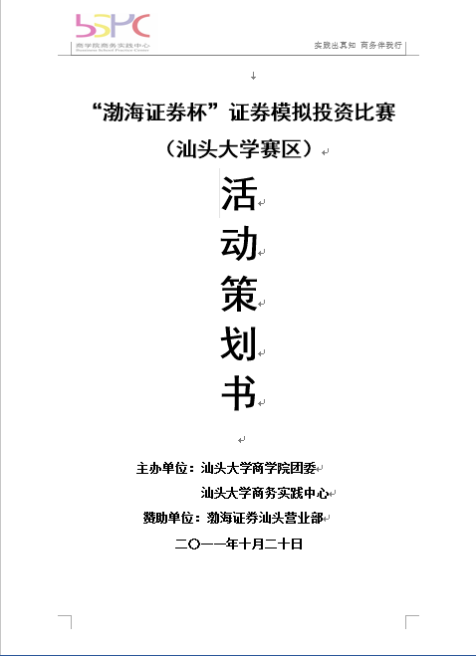
纯免费PPT即点即下载，无注册、无套路
http://gitppt.com
不信你试试（狗头）
策划书基本格式
●封面不用加页眉页脚
●主标题：组织名称 黑体一号 加粗居中
●副标题：活动名称 黑体 48号 加粗居中
●使用3个回车策划书与落款隔开
●落款：依次写主办单位、赞助商 宋体3号加粗 居中
●落款中的时间应大写

Slide 15
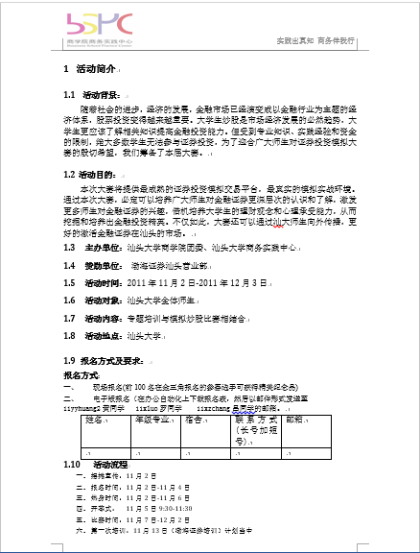
纯免费PPT即点即下载，无注册、无套路
http://gitppt.com
不信你试试（狗头）
策划书基本格式
●全文结构层次可分为：一、（一）、（1）、
●注意不同层次开始需要首行缩进，保证架构清晰
●第一层结构（大标题）一律用小三 宋体 加粗
●正文均为（4号，宋体）

Slide 16
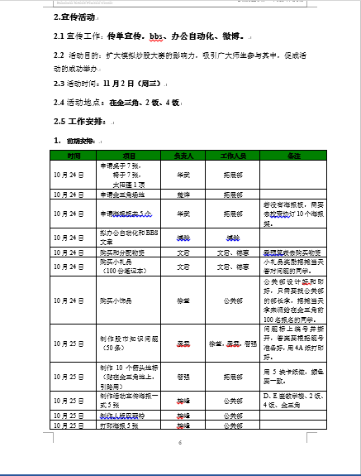
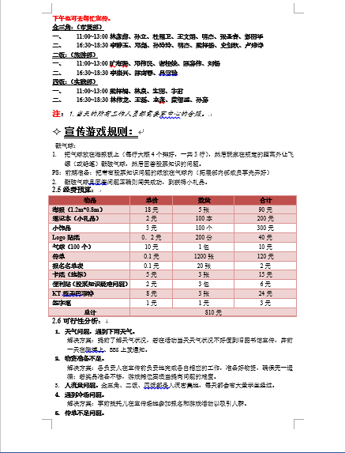
纯免费PPT即点即下载，无注册、无套路
http://gitppt.com
不信你试试（狗头）
策划书基本内容
●擅用表格，条理清晰
-活动流程、人员安排
-物资、预算

Slide 17
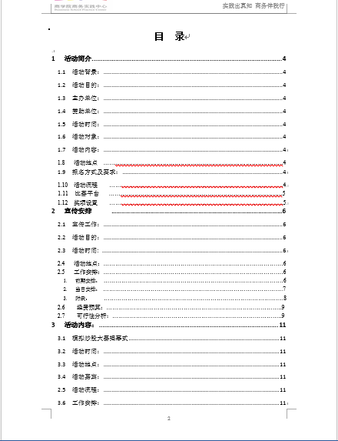
纯免费PPT即点即下载，无注册、无套路
http://gitppt.com
不信你试试（狗头）
策划书基本格式
目录：引用>目录>自定义目录

Slide 18
纯免费PPT即点即下载，无注册、无套路
http://gitppt.com
不信你试试（狗头）
策划书基本格式
●名称：正文第一次出现人名、地名、组织名均使用全称
凡涉及专有名词、名称的，如人名、地名、组织名的。不能出现错别字、漏写、重复等情况
●数字：正文使用阿拉伯数字、如表示数量、长度、高度等
●标点符号：注意“。”与“.”的区别,以及“、”与“,”的区别
●整体布局：尽量不要出现某一部分的一行内换到下页或者标题错位

Slide 19
纯免费PPT即点即下载，无注册、无套路
http://gitppt.com
不信你试试（狗头）
Thank You

